Slide 1
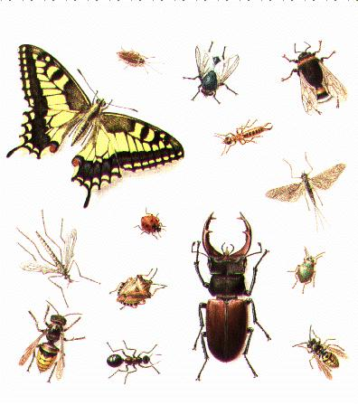







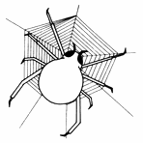
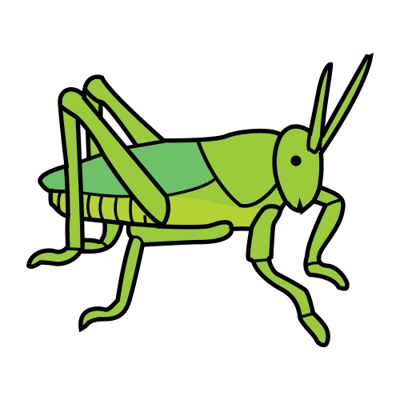
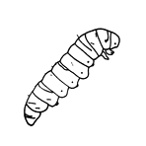



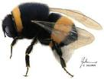
Les petites Bestioles
MOUCHE
FOURMI
Guêpe - Abeille
COCCINELLE
PAPILLON
MOUSTIQUE
Araignée
SAUTERELLE
CHENILLE
SCARABEE
LIBELLULE
Perce Oreille
BOURDON

